Slide 1
ПРОГРАММА ПОВЫШЕНИЯ КВАЛИФИКАЦИИ «ЭКСПЕРТНАЯ ДЕЯТЕЛЬНОСТЬ ПО ОПРЕДЕЛЕНИЮ ИНДИВИДУАЛЬНОЙ ПОТРЕБНОСТИ ГРАЖДАН В СОЦИАЛЬНОМ ОБСЛУЖИВАНИИ, В ТОМ ЧИСЛЕ В СОЦИАЛЬНЫХ УСЛУГАХ ПО УХОДУ»
«2.2.2. Подготовка визита к гражданину, у которого выявлены обстоятельства, которые ухудшают или могут ухудшить условия его жизнедеятельности»
Практическое занятие
Майорова Л.А.
Эксперт БФ «Старость в радость».

Slide 2
Информация, уточненная у гражданина
Петрова Василиса Викторовна 1940 г.р., живет в г. Калининграде, в двухкомнатной квартире с балконом (74,8 кв. м) на 3 этаже . Имеет высшее образование (педагог) Площадь личной комнаты 32,5 кв.м
Есть инвалидность 2 группа(общее заболевание) с 2018г
ИПРА– не пересмотрена ТСР: в 2018г по ИПРА получила ходунки.
Сын- Петров Владимир Иванович
Дочь- Клейман Мария Ивановна -помогает с (оплатой коммунальных платежей)
Знакомая – Долгих Светлана Игоревна помогает с купанием, стиркой, приготовлением пищи в те дни, когда приходит вынос бытовых отходов , контейнер расположен примерно в 100 м от дома.
Notes:
Недееспособный - только если на основании документа

Slide 3
Информация, уточненная у гражданина
Доступность жилого помещения- есть пандус у подъезда, домофон, лифт.
Удаленность –на расстоянии от:
-поликлиники- 1200,- аптеки- 700 , магазина- 500, остановки общественного транспорта- 300, центра социального обслуживания – 800, почтового отделения-500 , банка- 1000, организации бытового обслуживания – 500
Есть мобильный телефон без выхода в интернет.
Бытовые отходы необходимо выносить в специально отведенный контейнер на улицу .
Имеется потребность в социальном сопровождении (получение консультации хирурга, пересмотре ИПРА )
Notes:
Недееспособный - только если на основании документа

Slide 4
Информация, уточненная у гражданина
Со слов Василисы Викторовны:
последняя консультация участкового врача или врача общей практики- январь 2022г
последняя консультация врача специалиста (указать) - 2021г консультация хирурга по поводу болей в ноге
последняя диспансеризация -2021
последний профилактический осмотр – не помнит
последняя госпитализация – 2018 перелом ноги
(указать причину) последний приезд скорой помощи (указать причину) - 2021г повышенное артериальное давление
Notes:
Недееспособный - только если на основании документа

Slide 5
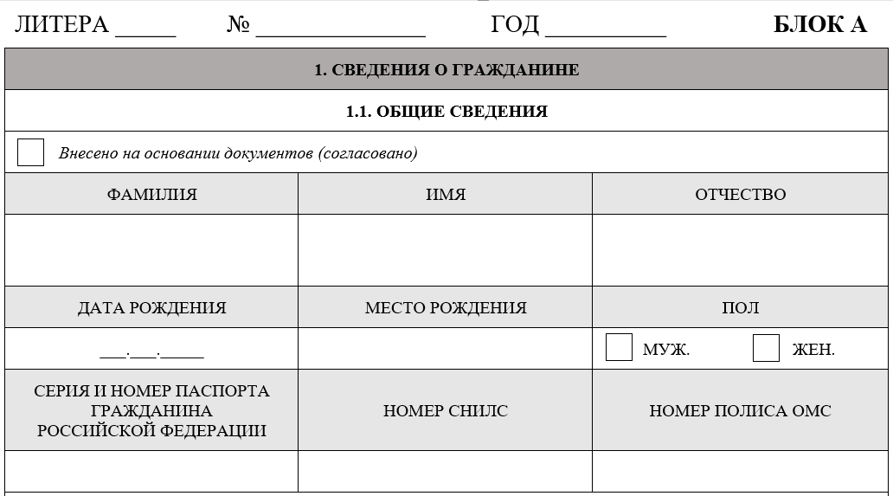
А

Slide 6
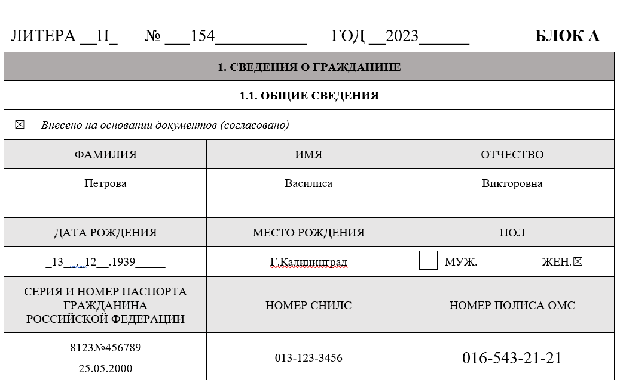
А

Slide 7
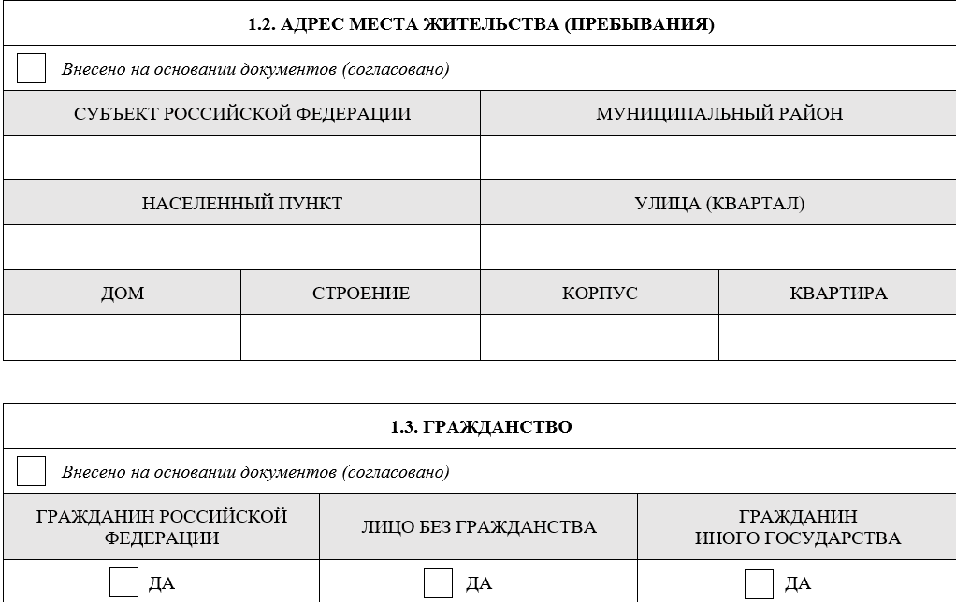
А

Slide 8
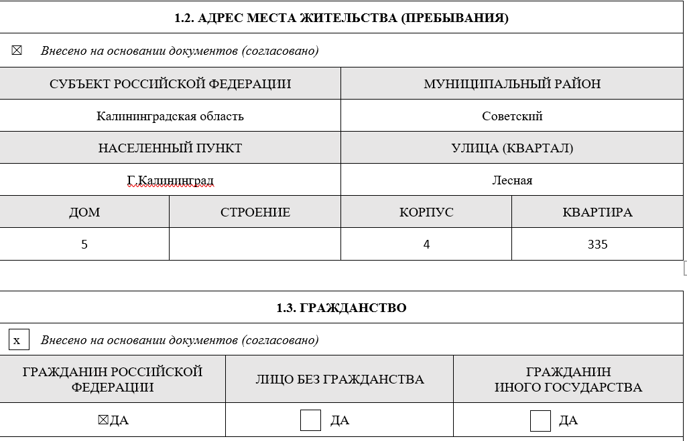
А

Slide 9
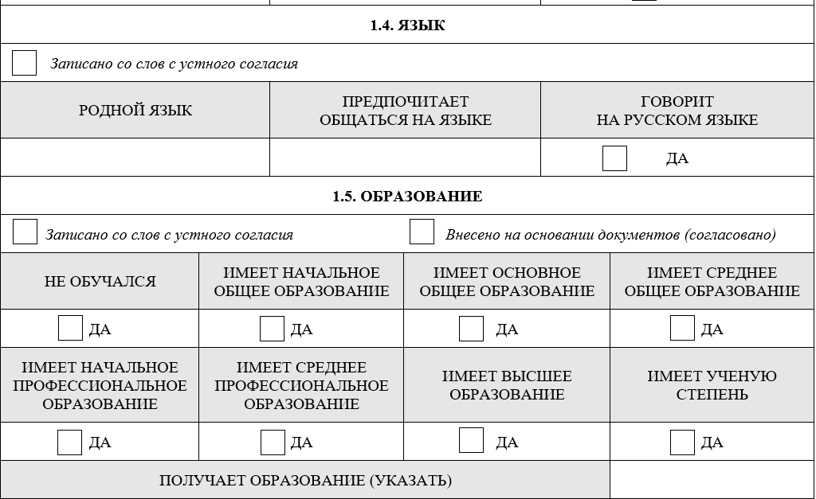
А
Notes:
Недееспособный - только если на основании документа

Slide 10
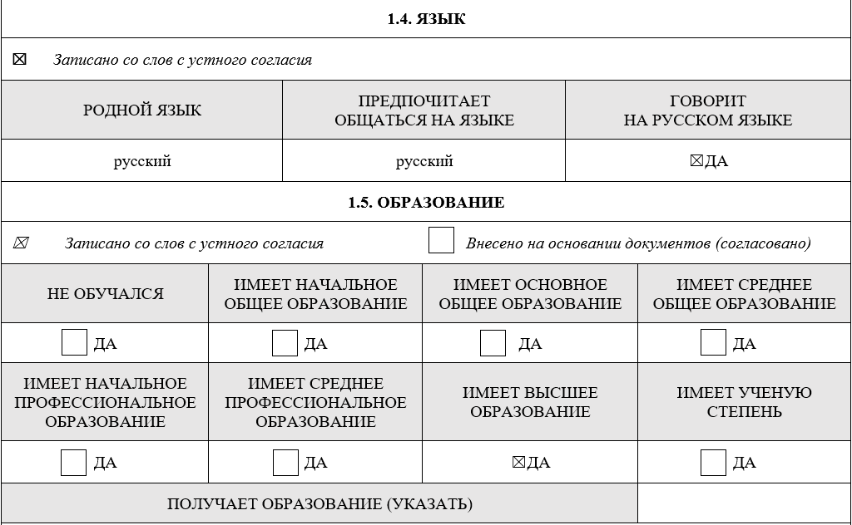
А
Notes:
Недееспособный - только если на основании документа

Slide 11
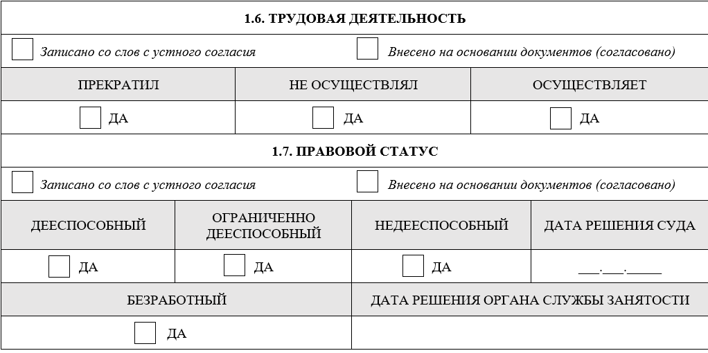
А
Notes:
Недееспособный - только если на основании документа

Slide 12
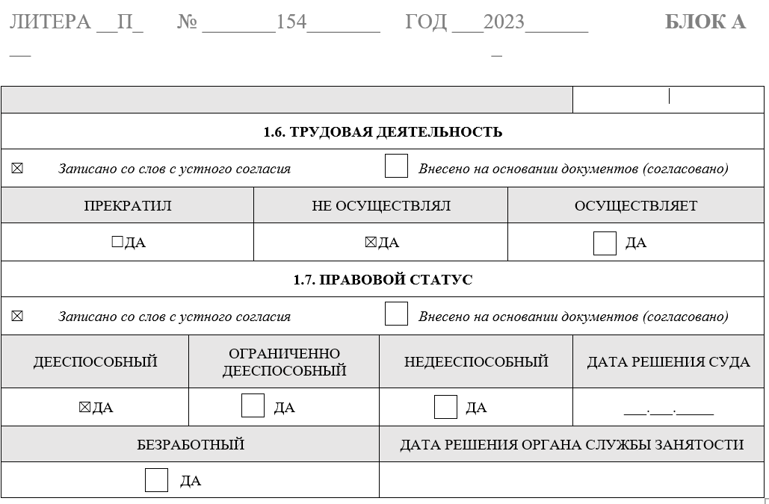
А
Notes:
Недееспособный - только если на основании документа

Slide 13
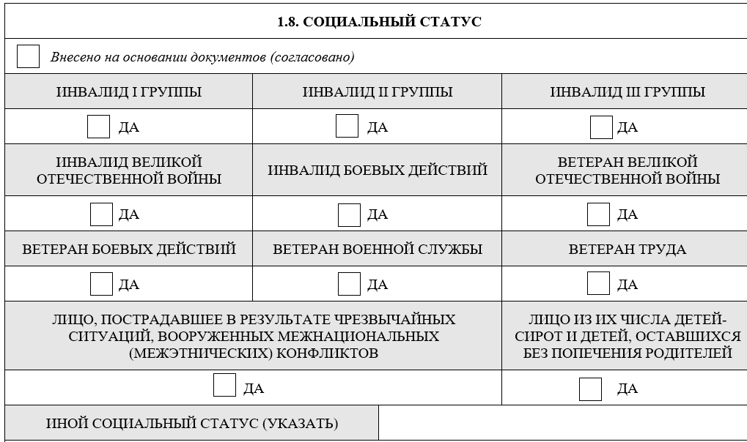
А
Notes:
Недееспособный - только если на основании документа

Slide 14
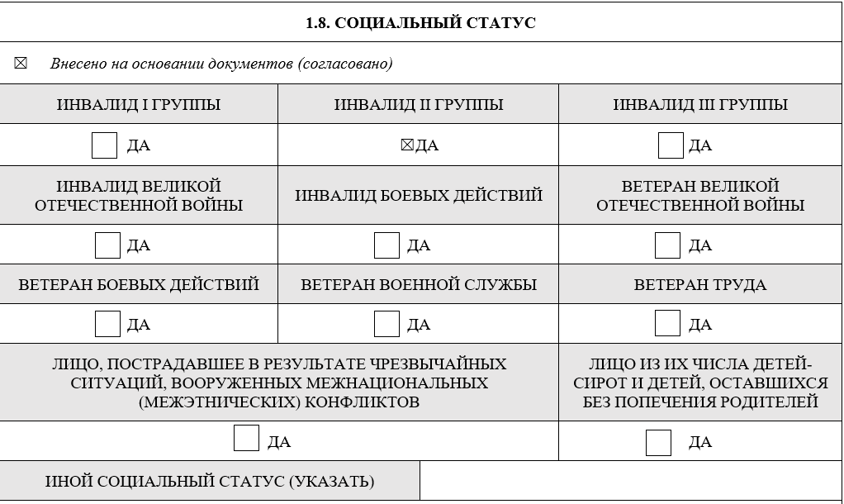
А
Notes:
Недееспособный - только если на основании документа

Slide 15
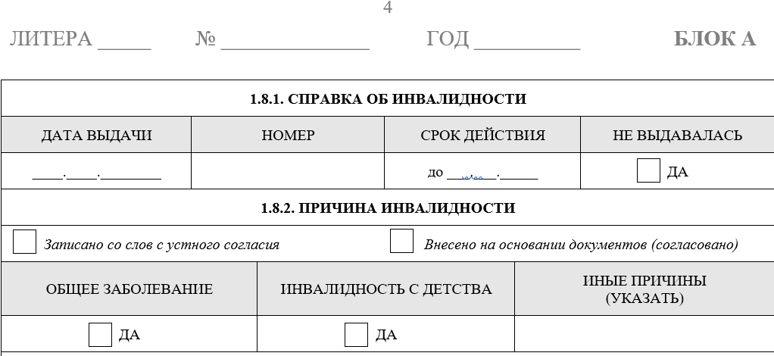
А

Slide 16
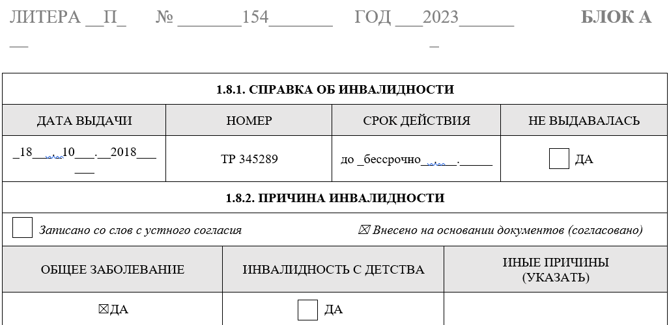
А

Slide 17
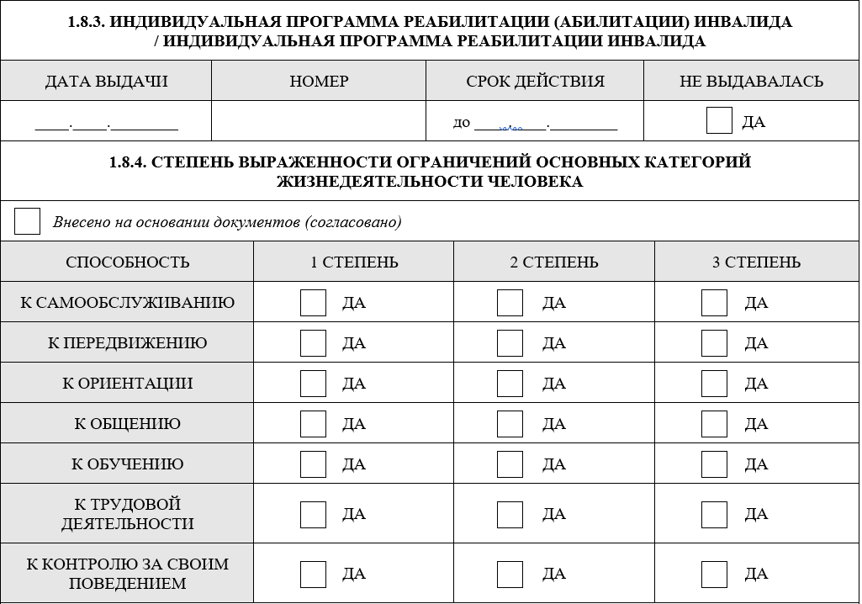
А

Slide 18
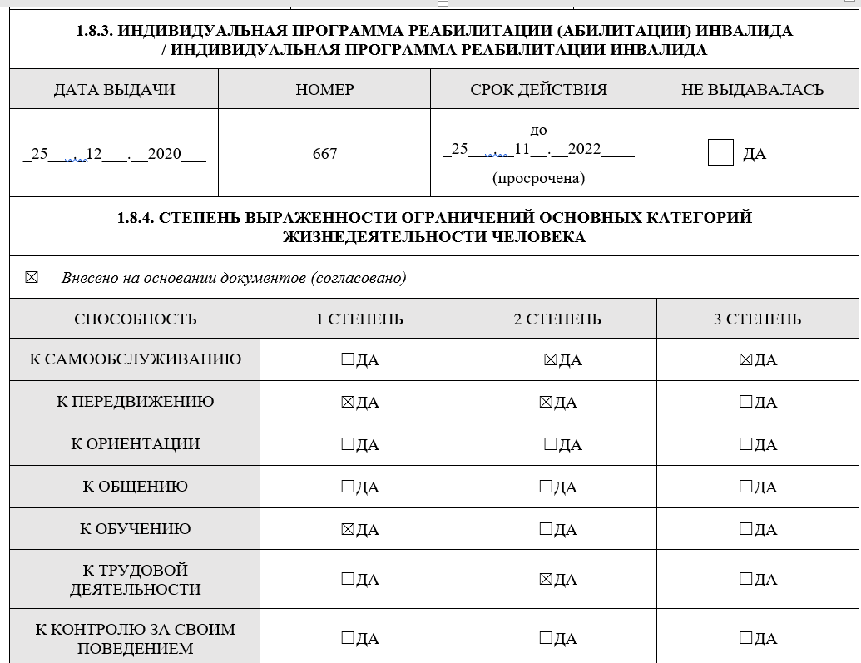
А

Slide 19
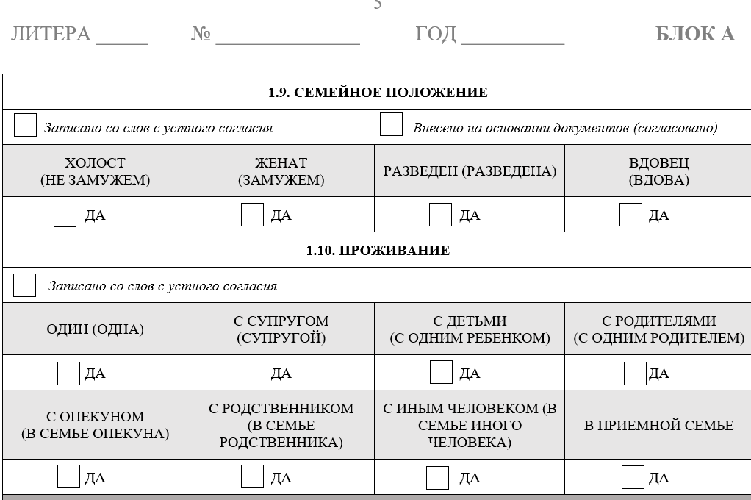
А

Slide 20
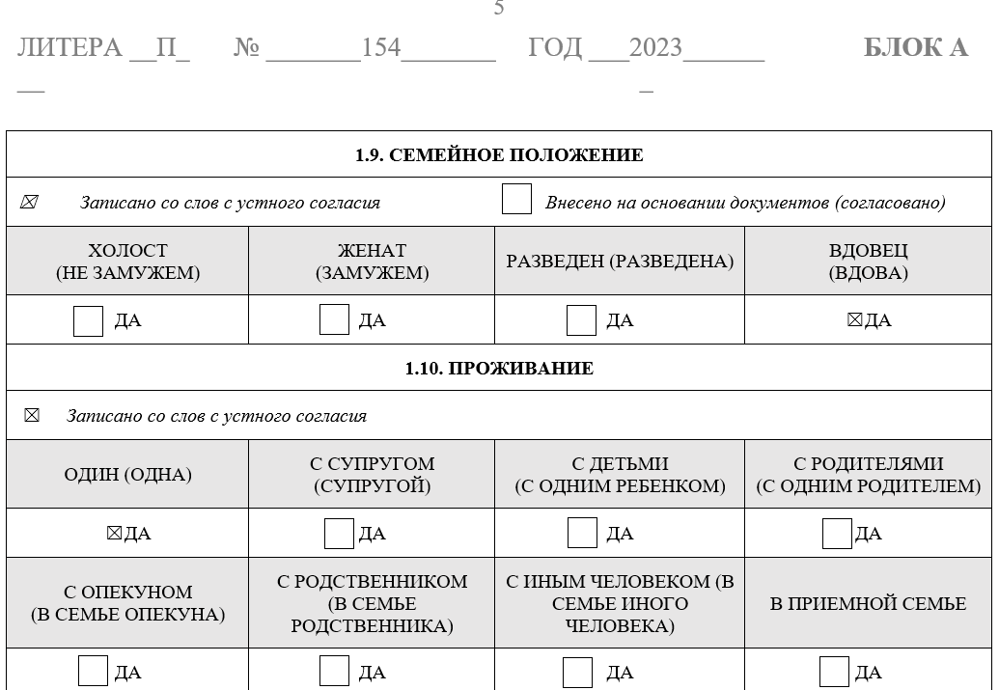
А

Slide 21
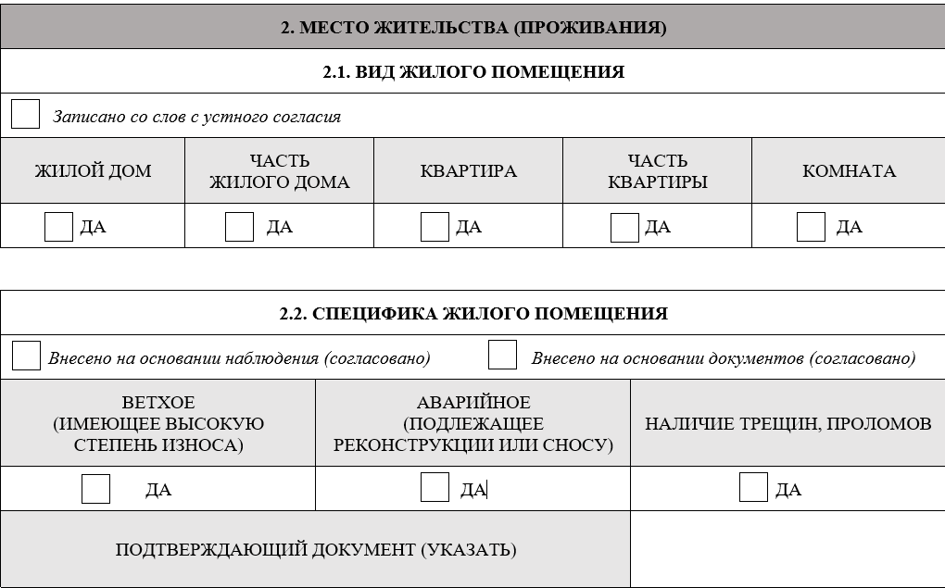
А

Slide 22
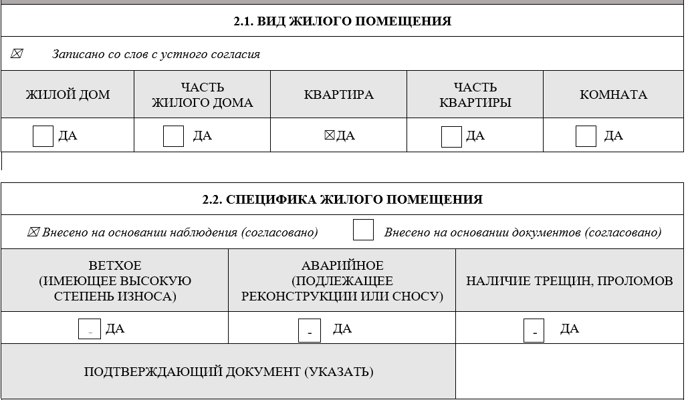
А

Slide 23
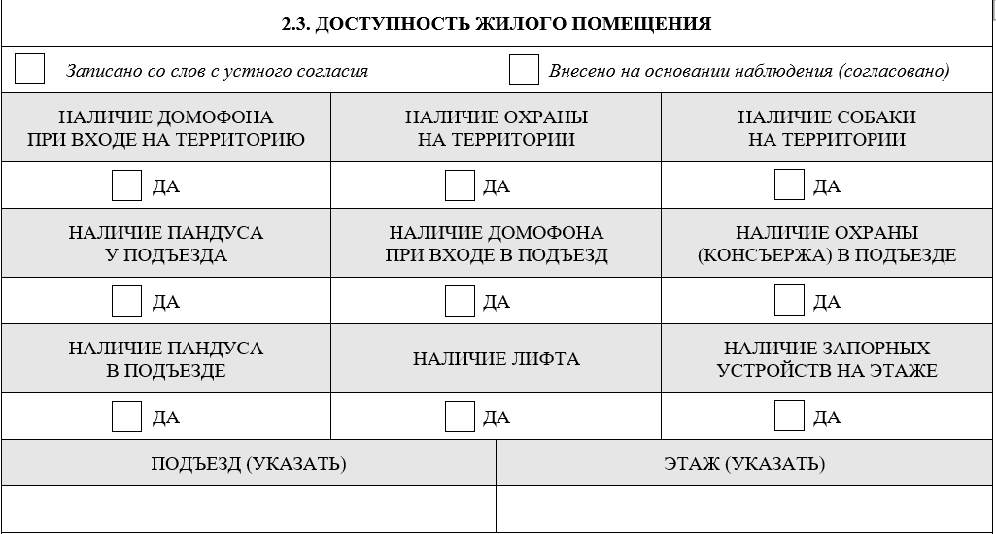
А

Slide 24
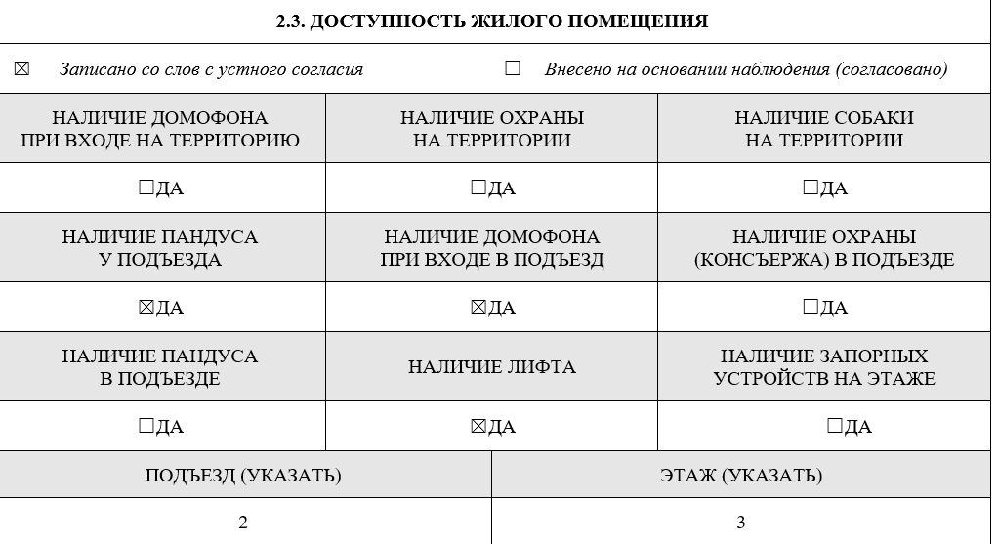
А

Slide 25
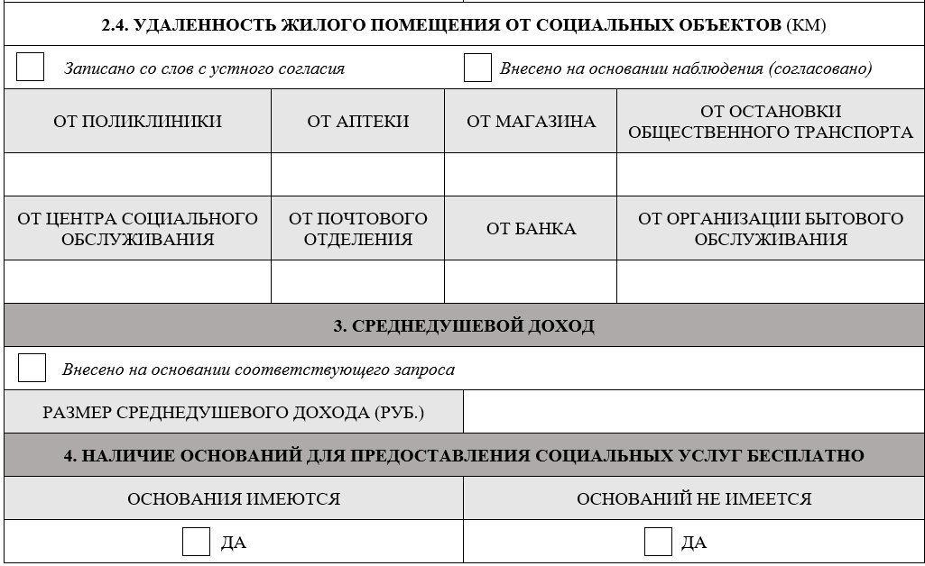
А
Notes:
Нужна ли биография? На каком этапе заполняем?

Slide 26
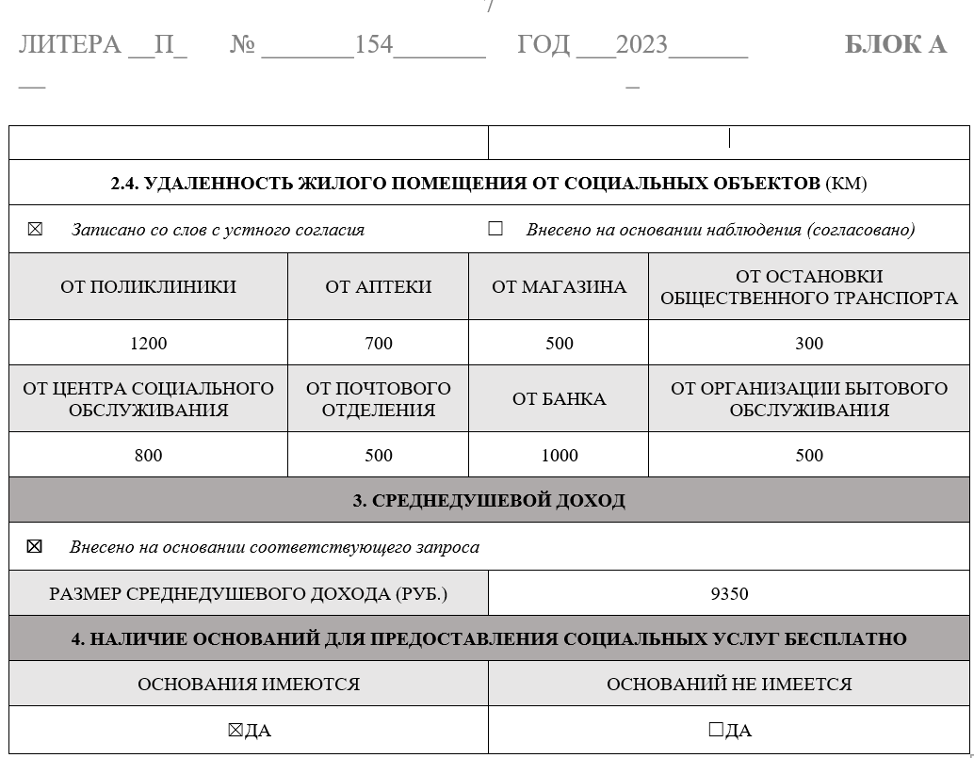
А
Notes:
Нужна ли биография? На каком этапе заполняем?

Slide 27
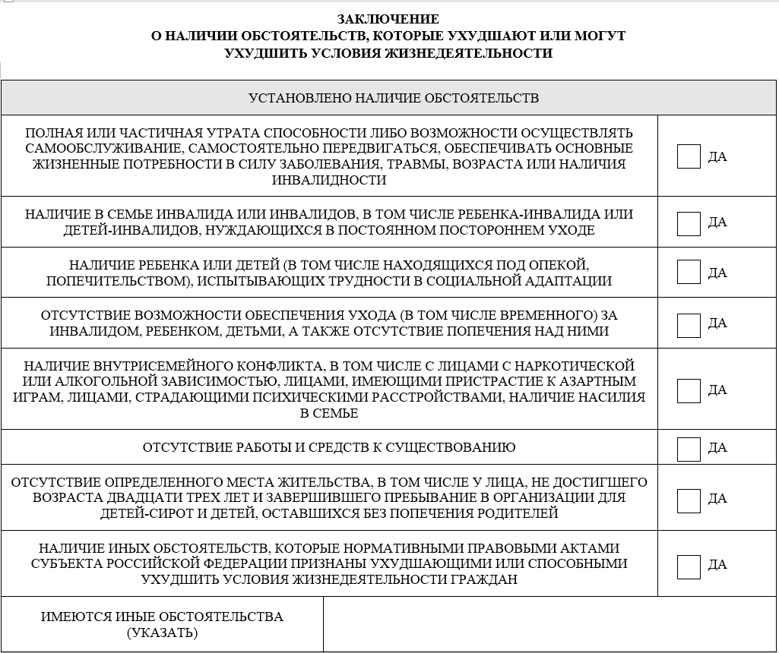
А

Slide 28
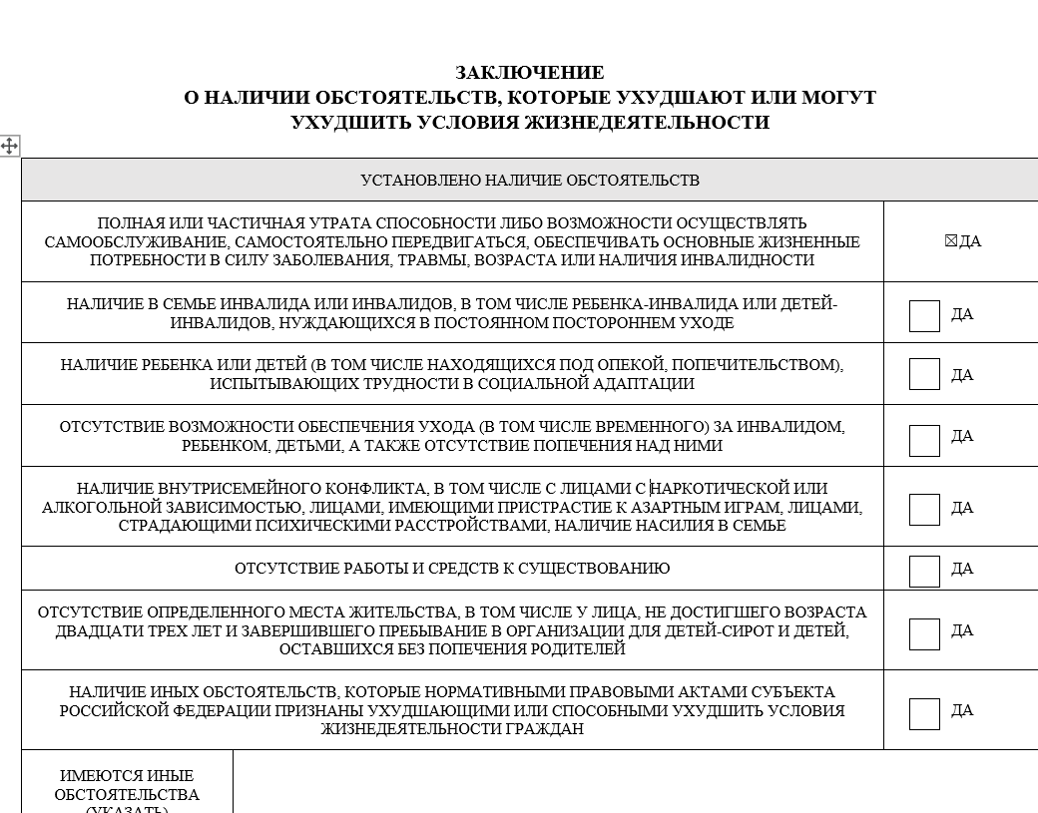
А

Slide 29
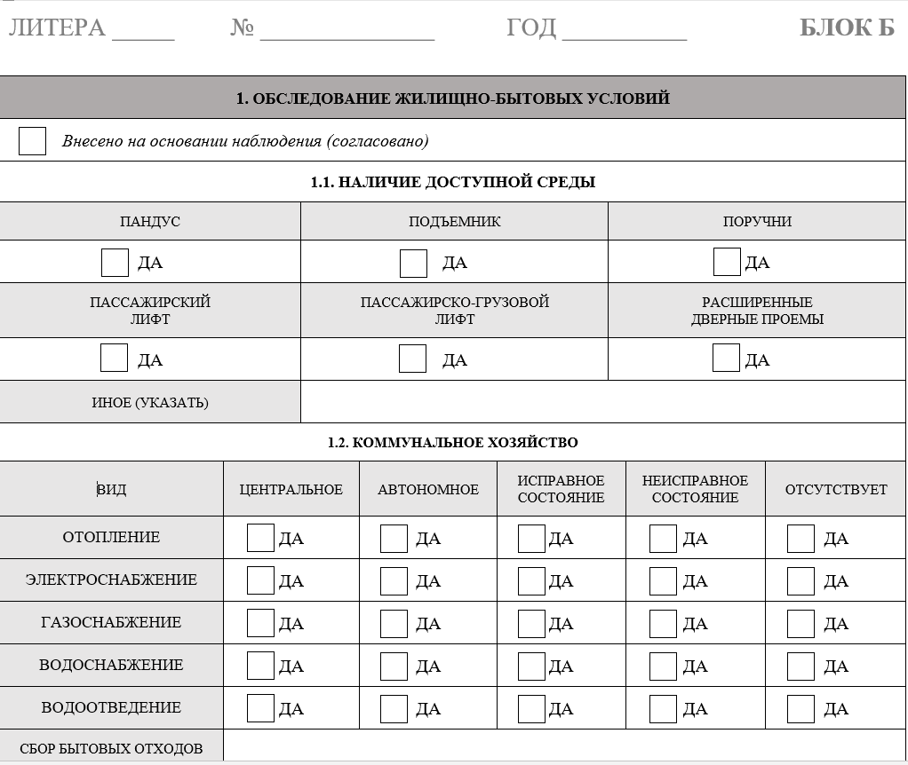
Б

Slide 30
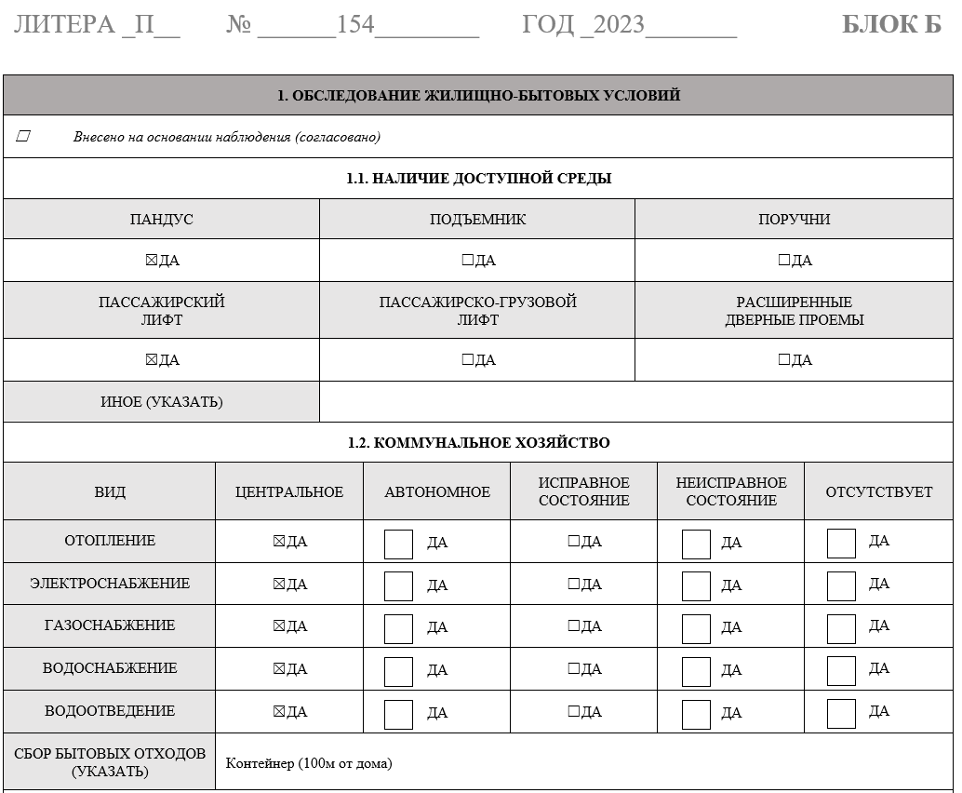
Б

Slide 31
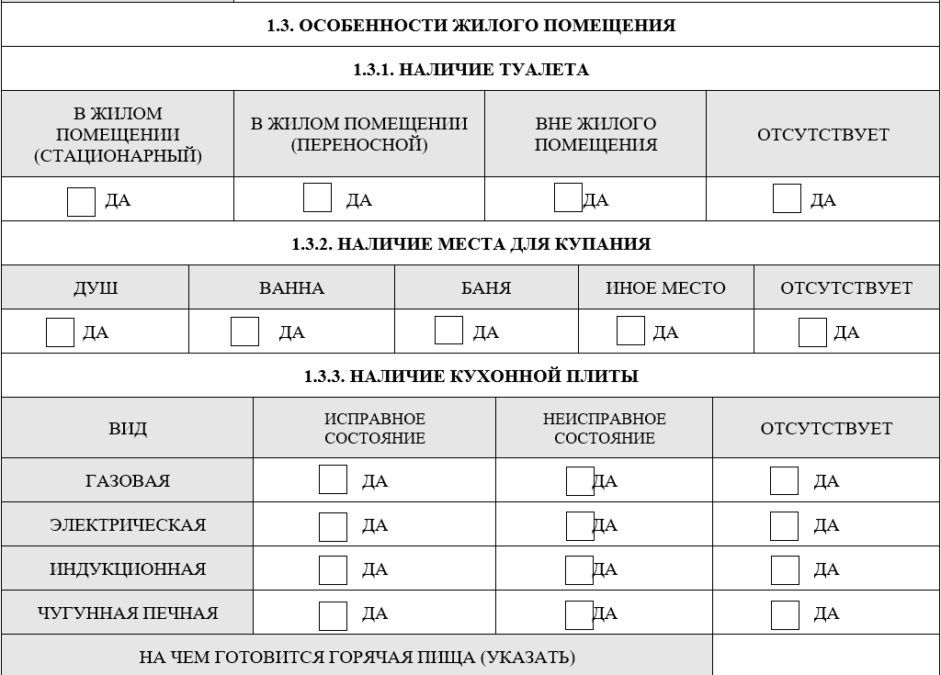
Б

Slide 32
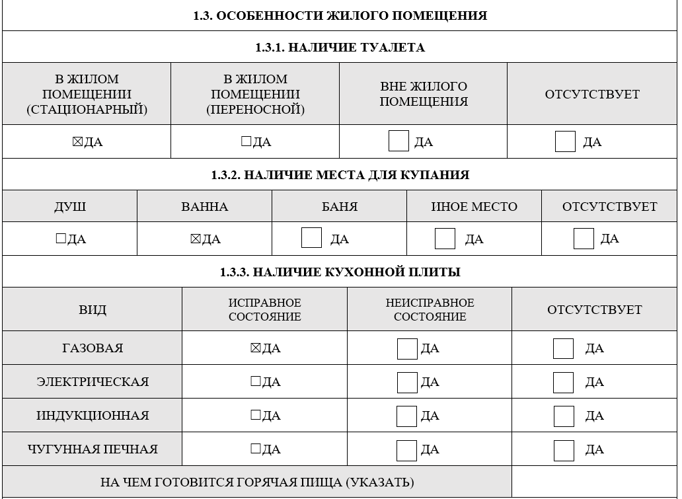
Б

Slide 33
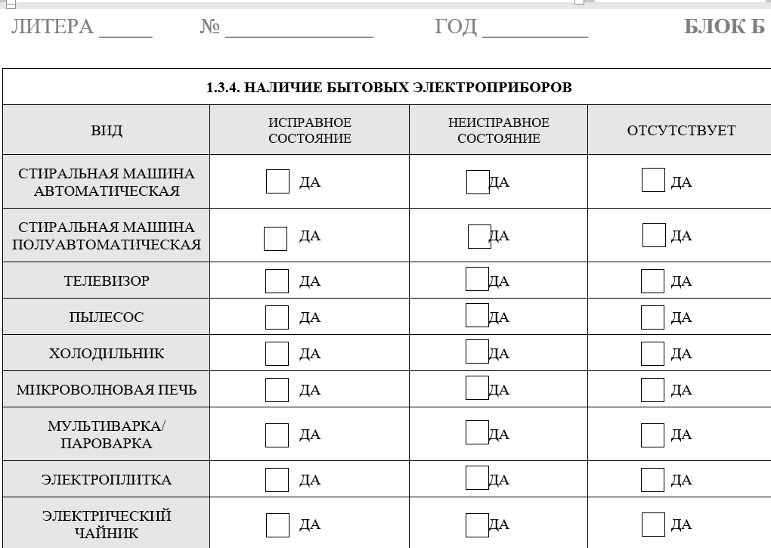
Б
Notes:
Нужна ли биография? На каком этапе заполняем?

Slide 34
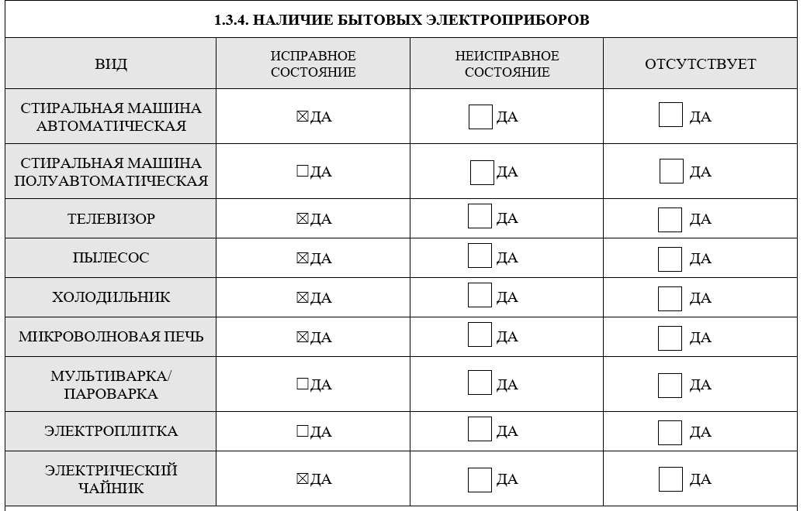
Б
Notes:
Нужна ли биография? На каком этапе заполняем?

Slide 35
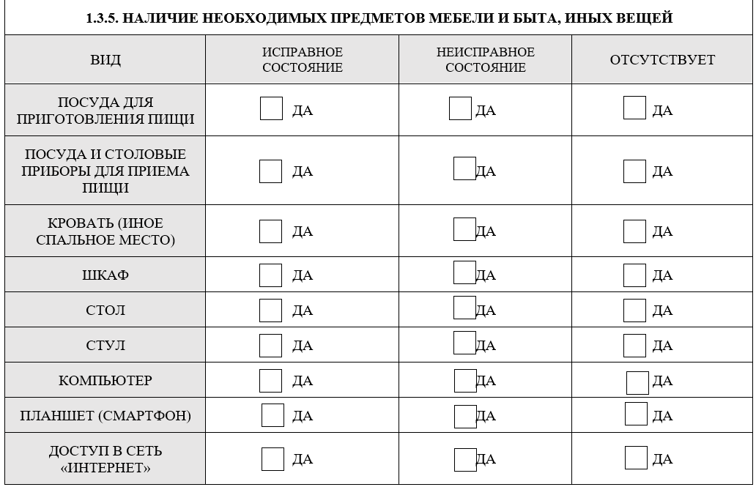
Б

Slide 36
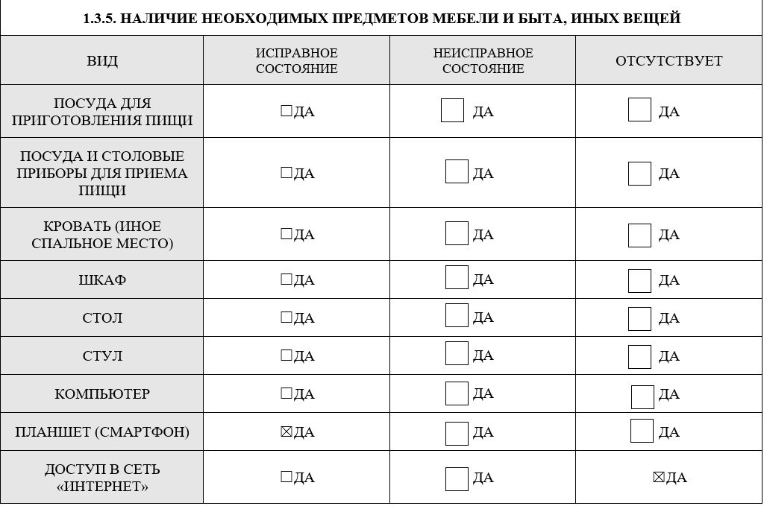
Б

Slide 37
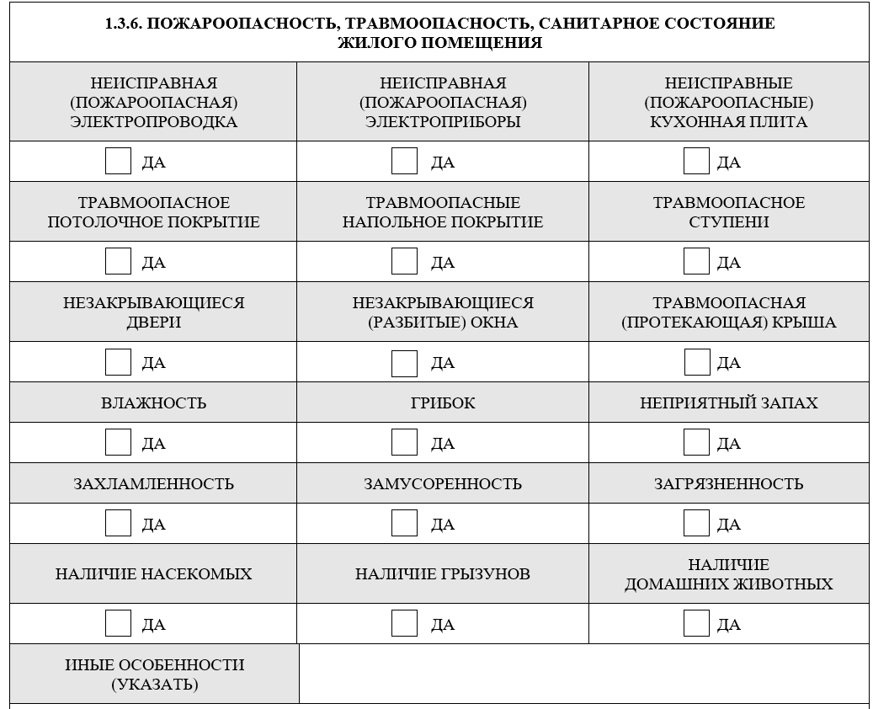
Б

Slide 38
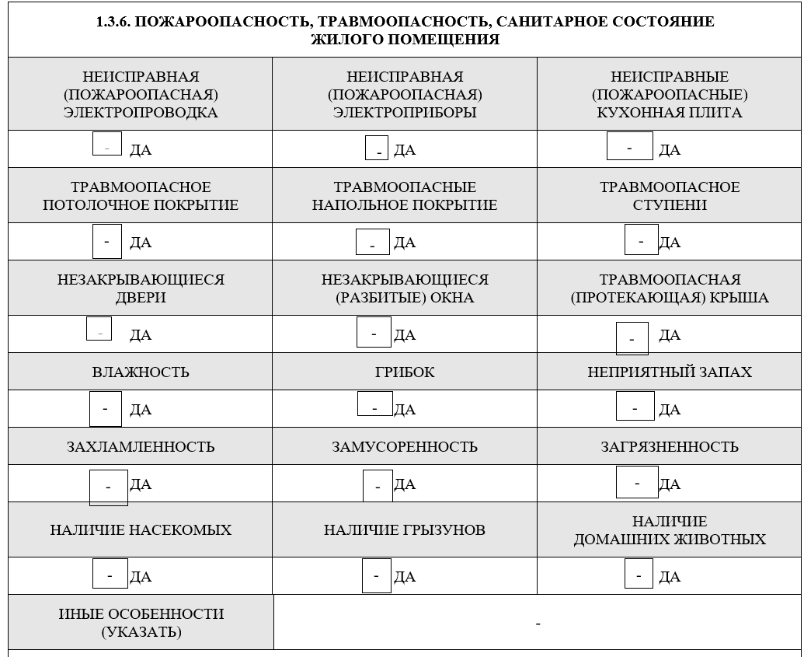
Б

Slide 39
Б

Slide 40
Б

Slide 41
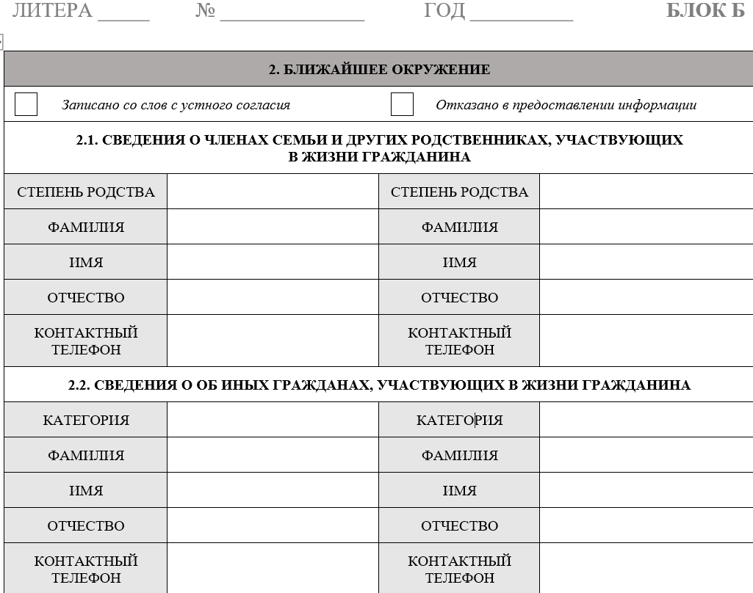
Б

Slide 42
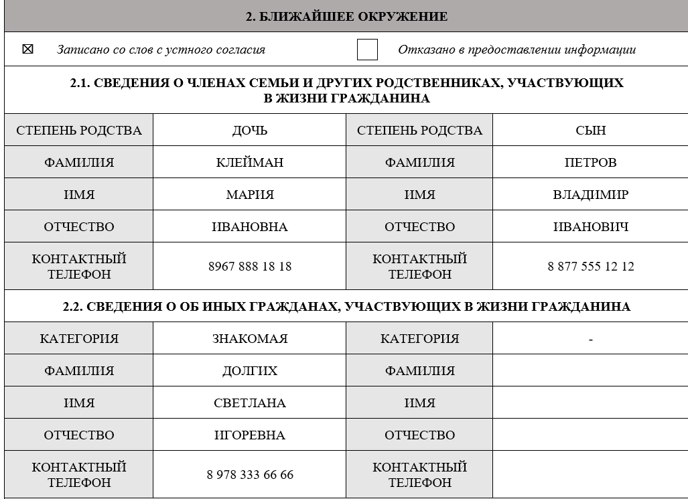
Б

Slide 43
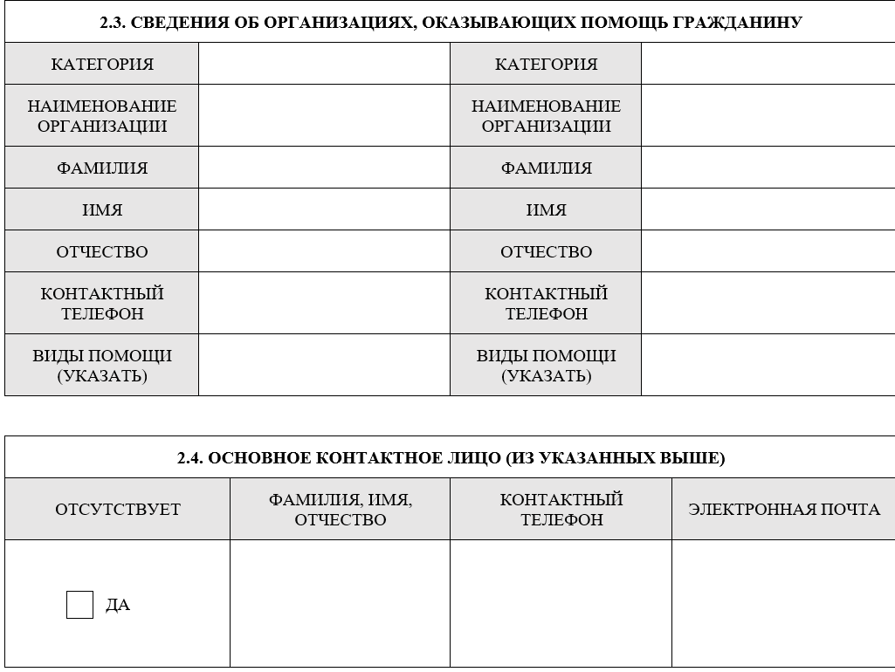
Б

Slide 44
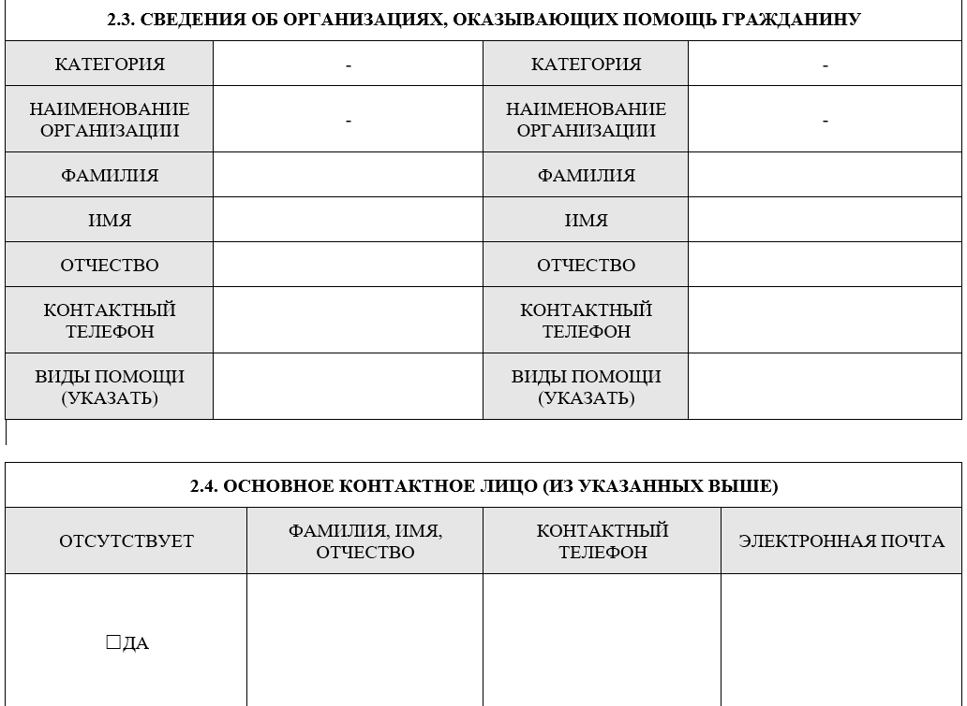
Б

Slide 45
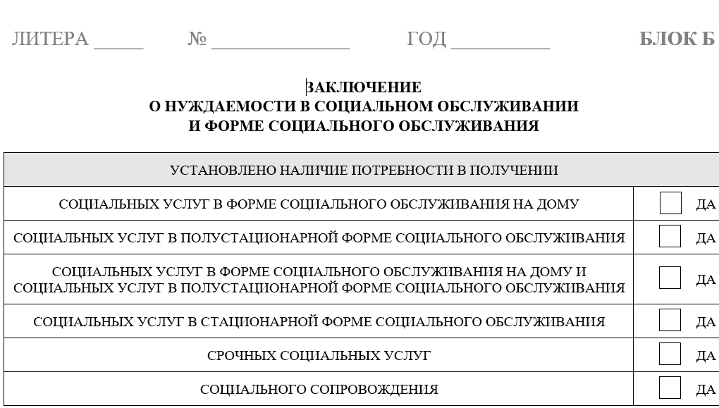
Б

Slide 46
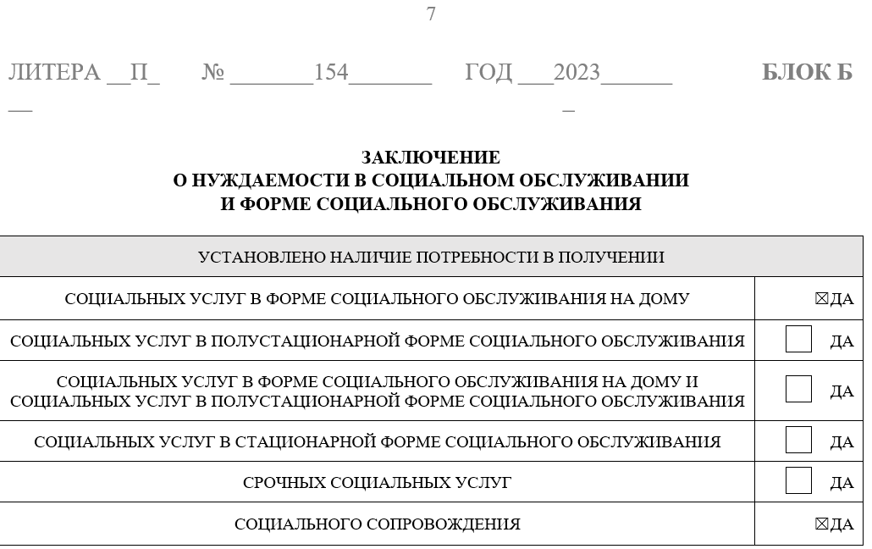
Б

Slide 47
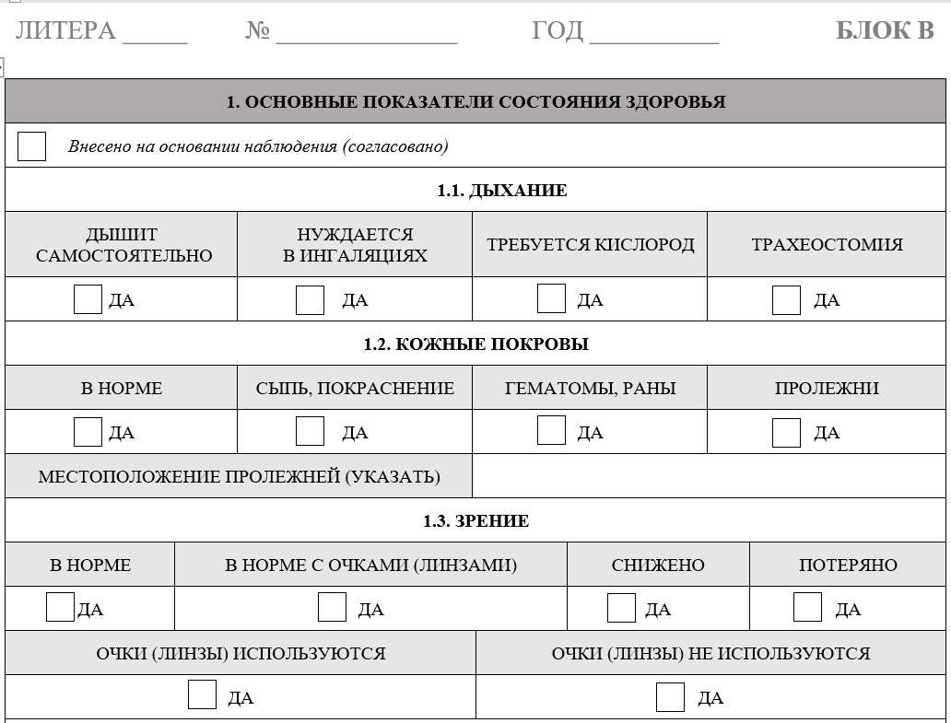
В

Slide 48
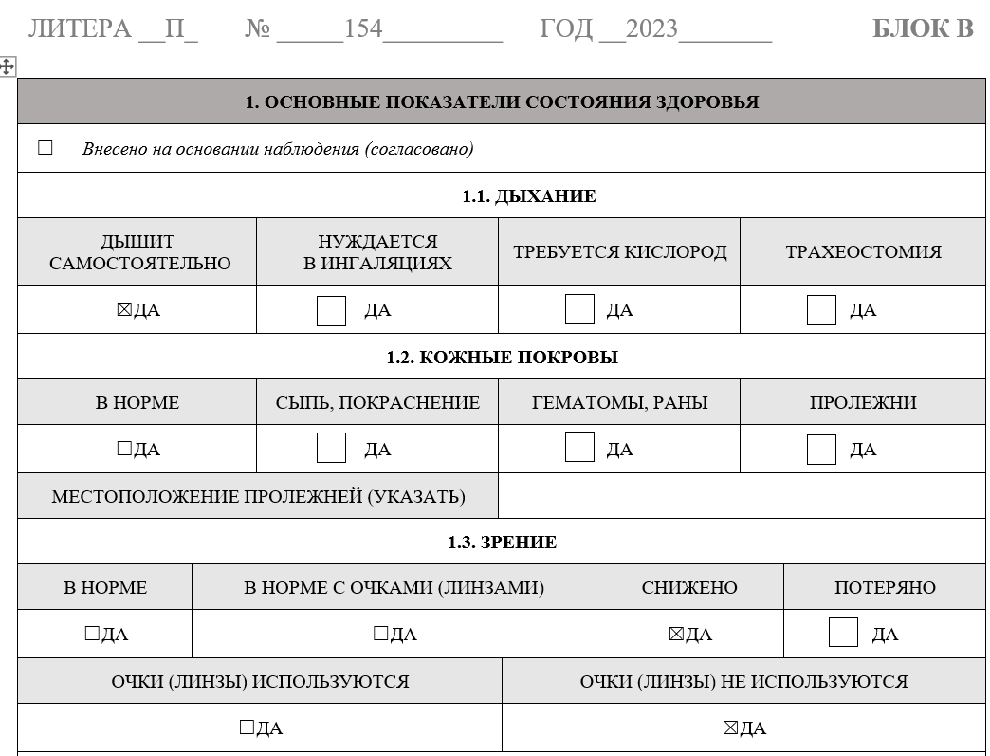
В

Slide 49
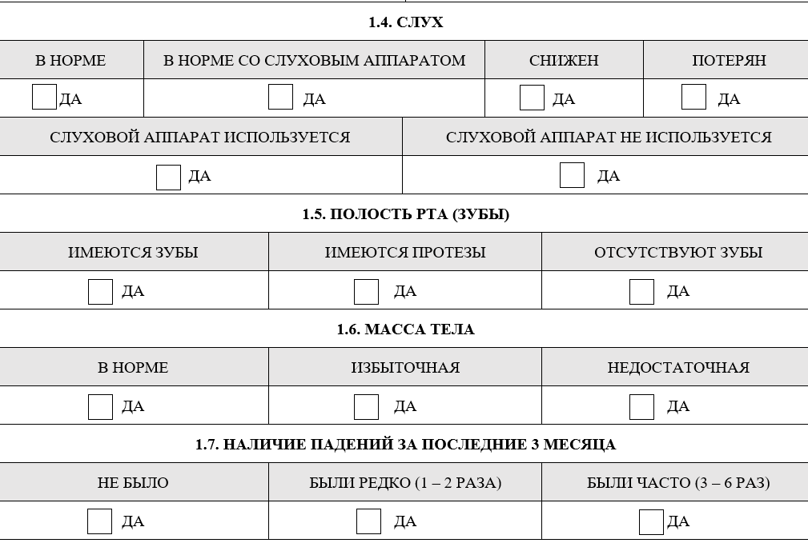
В

Slide 50
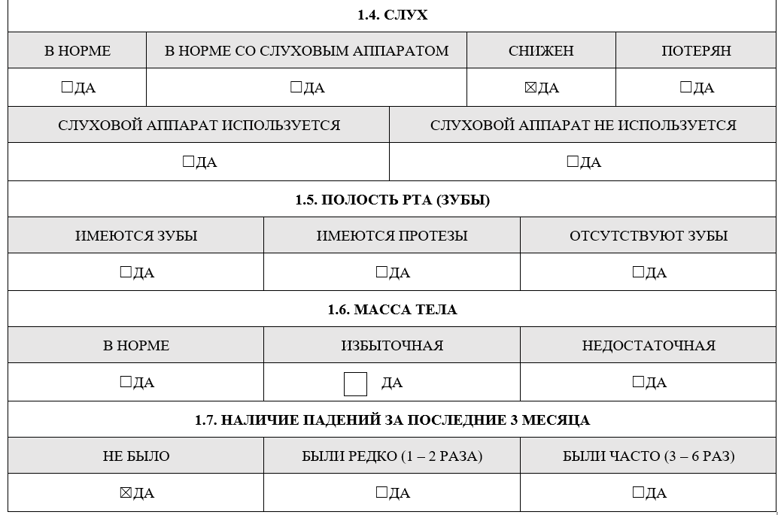
В

Slide 51
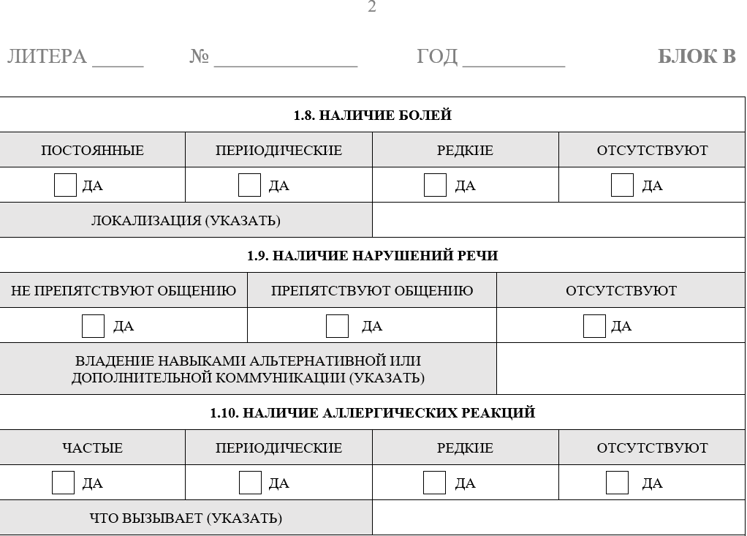
В

Slide 52
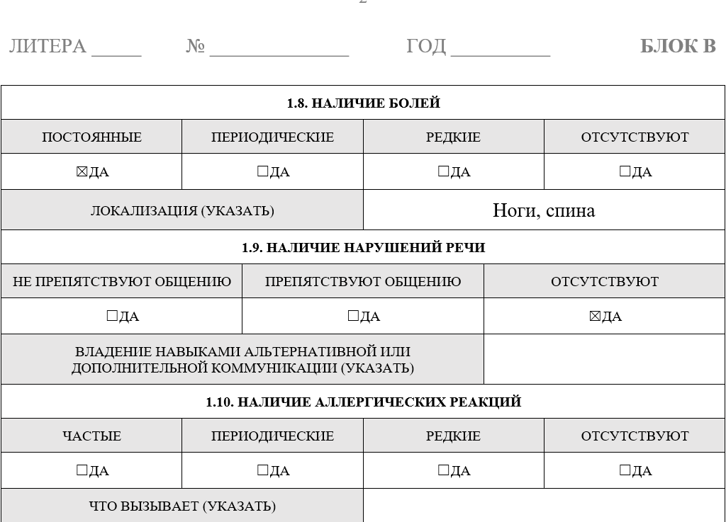
В

Slide 53
В

Slide 54
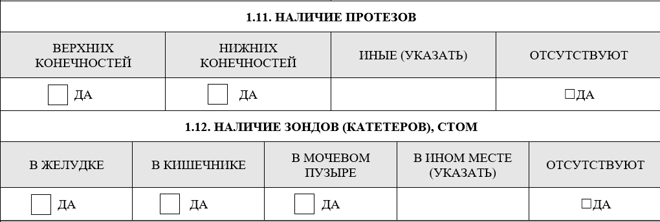
В

Slide 55
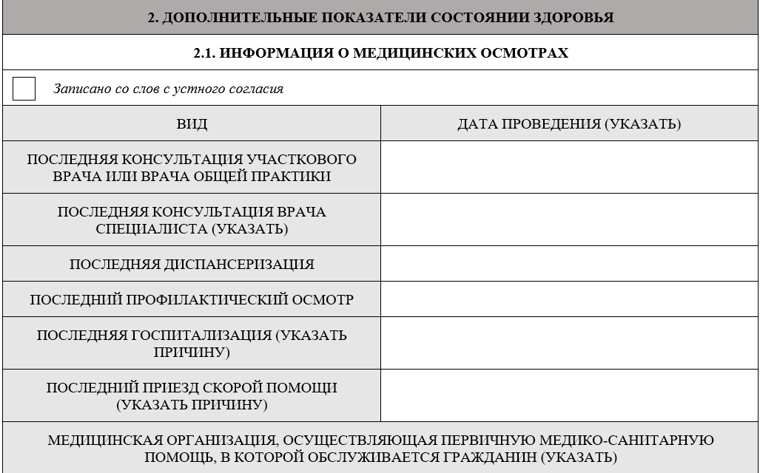
В

Slide 56
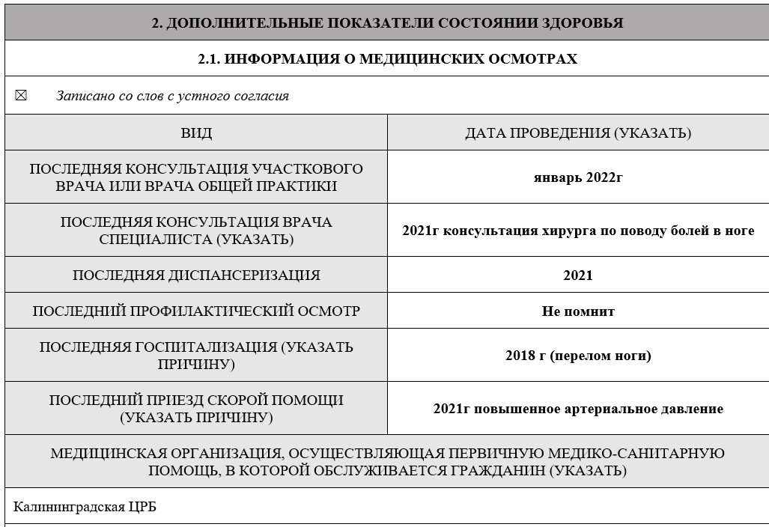
В

Slide 57
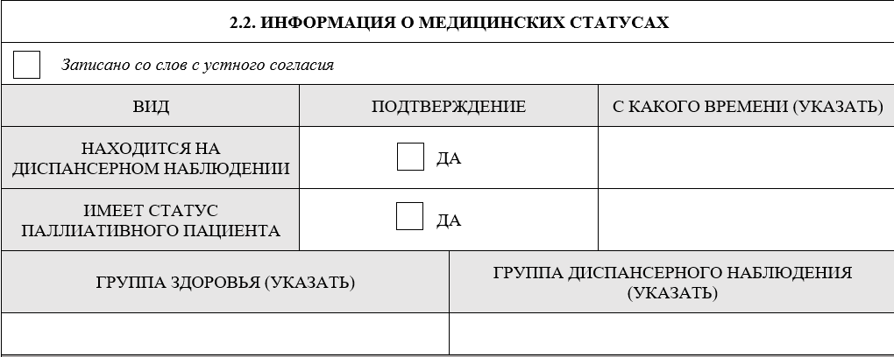
В

Slide 58
В

Slide 59
В

Slide 60
В

Slide 61
В

Slide 62
В

Slide 63
В

Slide 64
В

Slide 65
В

Slide 66
В

Slide 67
В

Slide 68
1.Возможны ли незаполненные блоки анкеты опросника на предварительном этапе заполнения? 2. Какие действия эксперта в случае если человек не желает отвечать на вопрос из анкеты опросника? 3. Нужно ли созваниваться с гражданином или его близкими для уточнения информации при предварительном заполнении анкеты опросника?
Вопросы для самопроверки:

Slide 69
ПРОГРАММА ПОВЫШЕНИЯ КВАЛИФИКАЦИИ «ЭКСПЕРТНАЯ ДЕЯТЕЛЬНОСТЬ ПО ОПРЕДЕЛЕНИЮ ИНДИВИДУАЛЬНОЙ ПОТРЕБНОСТИ ГРАЖДАН В СОЦИАЛЬНОМ ОБСЛУЖИВАНИИ, В ТОМ ЧИСЛЕ В СОЦИАЛЬНЫХ УСЛУГАХ ПО УХОДУ»
Спасибо за внимание!
Л.А.Майорова
БФ «Старость в радость»

